Slide 1
Ôn tập chương IX
Sinh trưởng và phát triển ở sinh vật
3rd grade

Slide 2
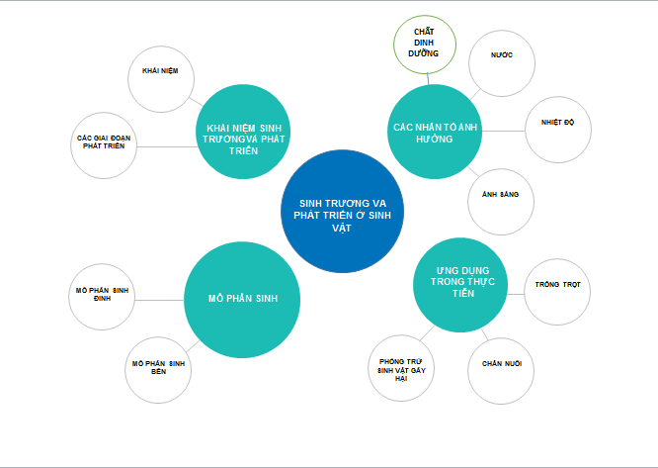

Slide 3
01
Câu hỏi trắc nghiệm nhanh

Slide 4
Câu 1: Đâu là thứ tự đúng và đủ về các bước trong quá trình sinh trưởng và phát triển của cây cam?
Hạt nảy mầm – cây con - cây trưởng thành – ra hoa, kết quả.
Hạt – hạt nảy mầm – cây con – cây trưởng thành – ra hoa, kết quả.
Hạt – cây con – cây trưởng thành – ra hoa, kết quả.
Hạt – hạt nảy mầm – cây trưởng thành – ra hoa, kết quả.

Slide 5
Câu 2: sinh trưởng là gì?
A. Là sự tăng về kích thước và khối lượng của cơ thể nhờ đó cơ thể lớn lên
B. Là sự tăng về kích thước và khối lượng của cơ thể do sự tăng kích thước của tế bào nhờ đó cơ thể lớn lên
C. Là sự tăng về kích thước và khối lượng của cơ thể do sự tăng kích thước và số lượng tế bào nhờ đó cơ thể lớn lên
D. Là sự tăng về kích thước và khối lượng của cơ thể do sự tăng số lượng của tế bào nhờ đó cơ thể lớn lên

Slide 6
Câu 3: phát triển là gì?
A. Phát triển bao gồm phân hóa tế bào, phát sinh hình thái cơ quan và cơ thể
B. Phát triển bao gồm sinh trưởng, phát sinh hình thái cơ quan và cơ thể
C. Phát triển bao gồm sinh trưởng, phân hóa tế bào
D. Phát triển bao gồm sinh trưởng, phân hóa tế bào, phát sinh hình thái cơ quan và cơ thể

Slide 7
Câu 4: Có bao nhiêu phát biểu dưới đây là đúng?
Mô phân sinh là nhóm tế bào chưa phân hóa nên còn duy trì được khả năng phân chia.
Mô phân sinh bên giúp thân, cành, rễ tăng về chiều cao.
Mô phân sinh bên giúp thân, cành, rễ tăng về chiều ngang.
Có hai loại mô phân sinh chính là mô phân sinh đỉnh và mô phân sinh bên.
Tất cả thực vật đều có 2 loại mô phân sinh là mô phân sinh đỉnh và mô phân sinh bên.
2
3
4
5

Slide 8
Câu 5: các nhân tố chủ yếu ảnh hưởng đến sự sinh trưởng và phát triển ở sinh vật là:
Nhiệt độ, ánh sáng, nước, chất dinh dưỡng.
Nhiệt độ, ánh sáng, chất dinh dưỡng, không khí.
Nhiệt độ thấp, ánh sáng, nước, chất dinh dưỡng.
Nhiệt độ, ánh sáng, độ ẩm cao, chất dinh dưỡng.

Slide 9
Whoa!
CÁC EM LÀM RẤT TỐT!

Slide 10
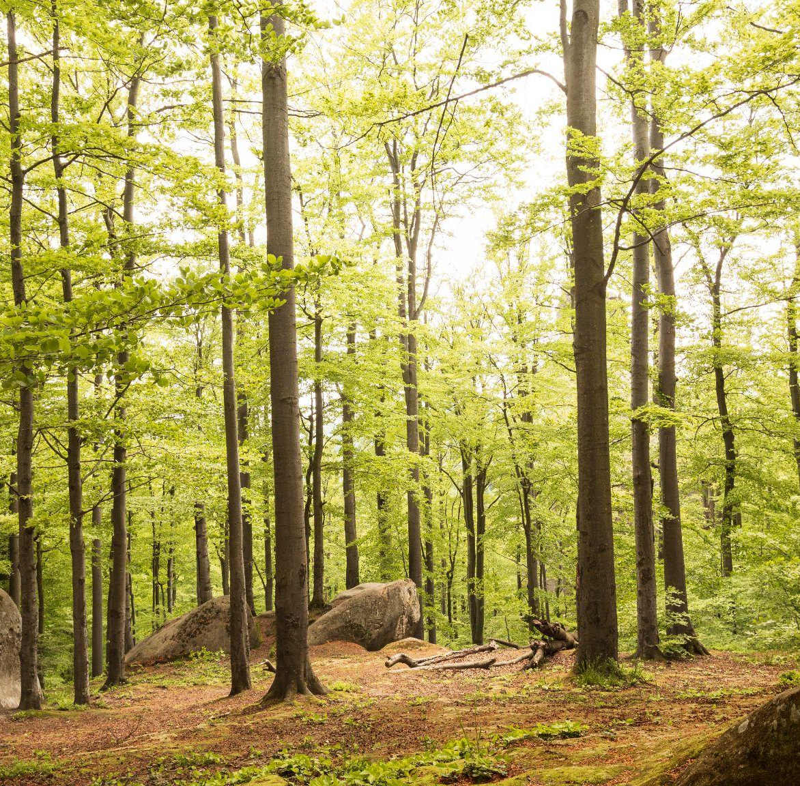
02
CÂU HỎI TỰ LUẬN

Slide 11
CÁCH THỨC LÀM BÀI
CHIA NHÓM
THỜI GIAN
MỐI NHÓM TỪ 3-4 HS
MỐI CÂU HỎI SẼ GỒM 2 NHÓM TRẢ LỜI
5 PHÚT

Slide 12
CÁC BƯỚC LÀM BÀI:
BƯỚC 3
BƯỚC 1:
CÁC NHÓM 2; 4; 6; 8; 10; 12 NHẬN XÉT VÀ BS CHO CÁC NHÓM ĐÃ TRÌNH BÀY CÙNG CÂU HỎI VƠI NHÓM MÌNH
CÁC NHÓM NHÂN XÉT CHÉO BÀI CỦA CÁC NHÓM KHÁC
NHÓM 1 VÀ 2 LÀM CÂU 1
NHÓM 3 VÀ 4 LÀM CÂU 2
NHÓM 5 VÀ 6 LÀM CÂU 3
NHÓM 7 VÀ 8 LÀM CÂU 4
NHÓM 9 VÀ 10 LÀM CÂU 5
NHÓM 11 VÀ 12 LÀM CÂU 6
BƯỚC 2
BƯỚC 4
ĐẠI DIỆN CÁC NHÓM 1; 3; 5;7;9;11 TRÌNH BÀY KẾT QUẢ THẢO LUẬN
QUAN SÁT VÀ SO SÁNH VỚI KẾT QUẢ GV ĐƯA RA

Slide 13
CÂU HỎI
CÂU 1
CÂU 2
CÂU 3
Hãy thiết kế 1 thí nghiệm chứng minh sự sinh trưởng và phát triển của thực vật chịu ảnh hưởng của ánh sáng (gợi ý: trồng cây đậu hoặc ngô non).
Vì sao người ta thường thu hoạch cá sau 1 năm mà không để cho cá lớn hơn?
Hãy thiết kế chế độ ăn hợp
lí cho bản thân em đảm bảo đủ chất dinh dưỡng cho sự sinh trưởng và phát triển.
CÂU 4
CÂU 5
CÂU 6
Chất dinh dưỡng có ảnh
hưởng như thế nào đối
với sự
sinh trưởng và phát triển
của sinh vật? Cho ví dụ
Thiết kế thí nghiệm tìm
hiểu về sự ảnh hưởng
của nhiệt độ đối với sự
sinh trưởng và phát triển
của cá rô phi.
Nước có sự ảnh hưởng như thế nào đối với sự
sinh trưởng và phát triển
của sinh vật? Cho ví dụ.

Slide 14
GOOD JOB!
CÁC EM LÀM RẤT TỐT!

Slide 15
ĐÁP ÁN CÂU 1:
Trồng 2 cây đậu
Cây số 1
Cây số 2
Trong thời gian 1 tuần
Trồng tai nơi có đủ ánh sáng mặt trời
Tưới nước và bón phân đầy đủ
Trồng trong phòng tối hoặc chùm bằng tấm vải đen
Tưới nước và bón phân đầy đủ
Kết quả:

Slide 16
Câu số 2: 1. bữa sáng: ăn đầy đủ các nhóm thực phẩm như đạm, tinh bột, chất béo, chất sơ. Nên bổ sung thêm các loại sữa. 2. Bữa trưa: sử dụng đa dạng các loại thực phẩm, nên ăn nhiều các loại rau xanh. 3. bữa tối: không nên ăn các loại thực phẩm quá giàu đạm, nên ăn nhiều rau xanh. Không ăn với lượng quá nhiều vào bữa tối

Slide 17
Câu số 3: Vì khi cá được 1 tuổi tốc độ sinh trưởng và phát triển sẽ chậm lại làm tiêu tốn nhiều thức ăn và thời gian nhưg năng suất lại không cao

Slide 18
Câu số 4:
Cấy mạ vào 2 ruộng lúa có diện tích bằng nhau
Ruộng số 1
Ruộng số 2
Trong thời gian 1 tuần
Trồng tai nơi có đủ ánh sáng mặt trời
Tưới nước và bón phân đầy đủ
Trồng tại nơi có đầy đủ ánh sáng mặt trời
Bón phân đầy đủ nhưng không tưới thêm nước
Kết quả:

Slide 19
Câu số 5:
Trồng 6 cây đậu vào 2 khu đất khác nhau, mỗi khu cây
Khu số 1
Khu số 2
Trong thời gian 1 tuần
Trồng tai nơi có đủ ánh sáng mặt trời
Tưới nước và bón phân đầy đủ
Trồng tại nơi có đầy đủ ánh sáng mặt trời
Tưới nước đầy đủ nhưng không bón phân đạm
Kết quả:

Slide 20
Câu số 6:
Theo dõi 2 hồ nuôi cá rô phi
Hồ số 1 tại tỉnh Cần Thơ
Hồ số 2 tại tỉnh Lào Cai
Trong thời gian 6 tháng
Nuôi tai nơi có đủ ánh sáng mặt trời
Cho ăn đầy đủ dinh dưỡng
Nuôi tại nơi có đầy đủ ánh sáng mặt trời
Cho ăn đầy đủ dinh dữơng
Kết quả:

Slide 21
Bài tập vận dụng
Hãy quan sát đoạn video sau:
https://www.youtube.com/watch?v=x9owOOy4ntY
Quan sát video và hoạt động nhóm từ 9-10 HS để hoàn thành các yêu cầu sau:
- Thảo luận và rút ra các giai đoạn sinh trưởng và phát triển của các sinh vật đó.
- Hãy chỉ ra đâu là giai đoạn sinh trưởng, đâu là giai đoạn phát triển.
- Hãy nêu ví dụ về các yếu tố ảnh hưởng đến sinh trưởng và phát triển của sinh vật.
- Hãy nhận xét: Cần làm gì đề cho các vật nuôi sinh trưởng và phát triển nhanh nhưng đảm bảo an toàn thực phẩm và môi trường?

Slide 22
Thanks for watching

